Slide 1
Khoa học
Ôn tập chương:
MÔI TRƯỜNG VÀ TÀI NGUYÊN THIÊN NHIÊN

Slide 2
YÊU CẦU CẦN ĐẠT
Củng cố kiến thức về môi trường và tác nhân gây ô nhiễm môi trường.
Rèn kĩ năng giữ gìn vệ sinh môi trường.

Slide 3
Khởi động

Slide 4

Tìm các chữ cái cho các ô trống dưới đây để khi ghép lại phù hợp với từng nội dung:

Slide 5

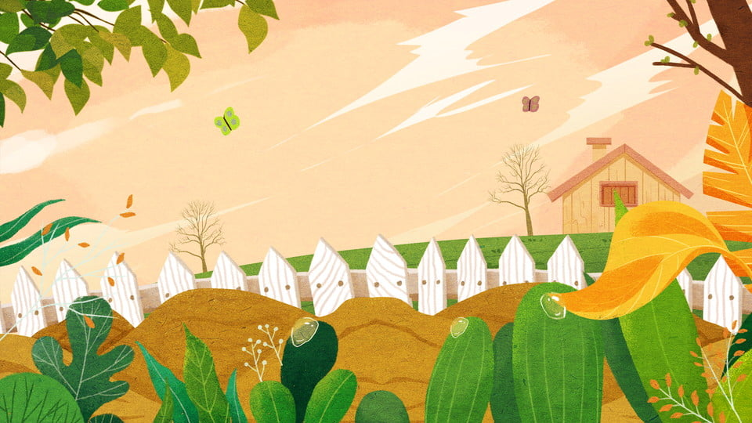
 | .
1
B Ạ C M À U
2
Đ Ồ I T R Ọ C
3
R Ừ N G
4
T À I N G U Y Ê N
B Ị T À N P H Á
5

Slide 6
Tính chất của đất đã bị xói mòn.
 | .
B Ạ C M À U

Slide 7
Dòng 2: Đồi cây đã bị đốn hoặc bị đốt trụi.
Đ Ồ I T R Ọ C

Slide 8
Môi trường sống của nhiều động vật hoang dã, quý
R Ừ N G

Slide 9
Của cải có sẵn trong môi trường tự nhiên mà con người sử dụng.
T À I N G U Y Ê N

Slide 10
Hậu quả mà rừng phải chịu do việc đốt rừng làm nương rẫy, chặt cây lấy gỗ,…
B Ị T À N P H Á

Slide 11
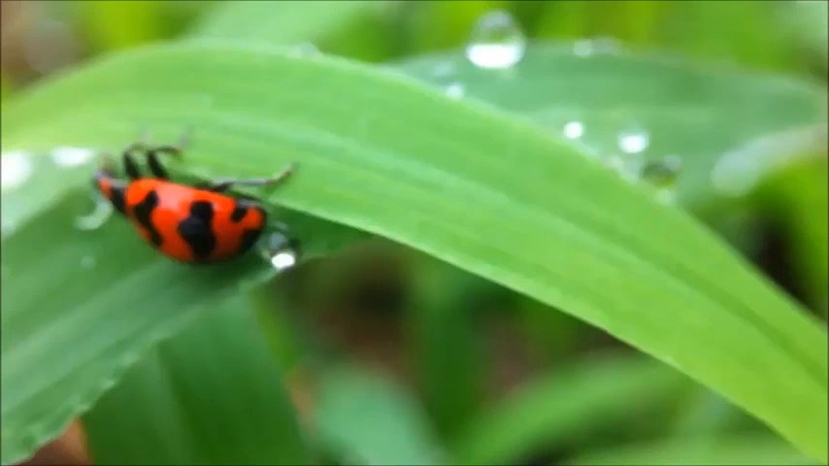
Bọ rùa
Nêu sự hiểu biết của em về bọ rùa, bọ rùa là con vật có ích hay có hại với môi trường?

Slide 12
Khám phá

Slide 13

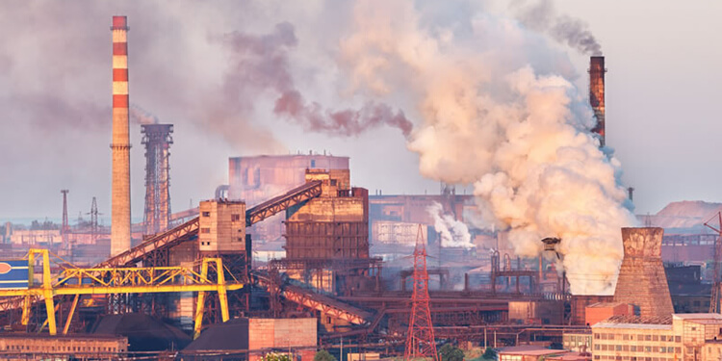
a) Không khí trở nên nặng hơn.
b) không khí bị ô nhiễm.
c) Không khí chuyển động.
d) Không khí bay cao.
Bài 1: Điều gì sẽ xảy ra khi có quá nhiều khói, khí độc thải vào không khí?

Slide 14



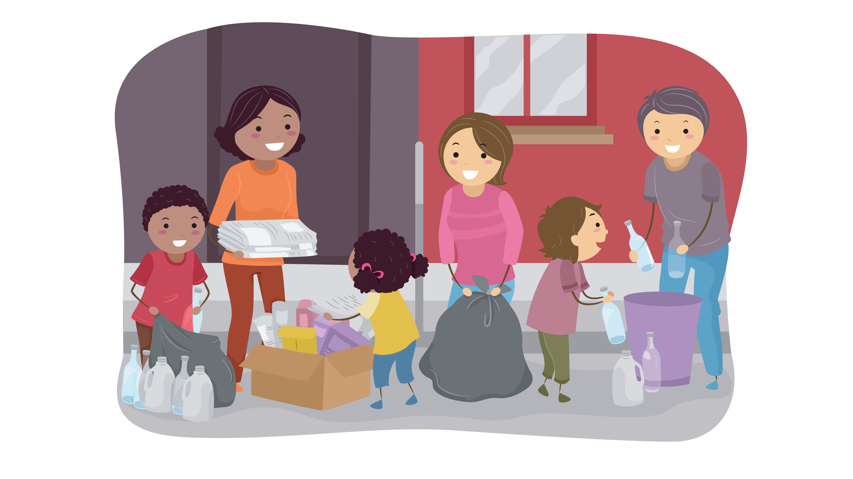
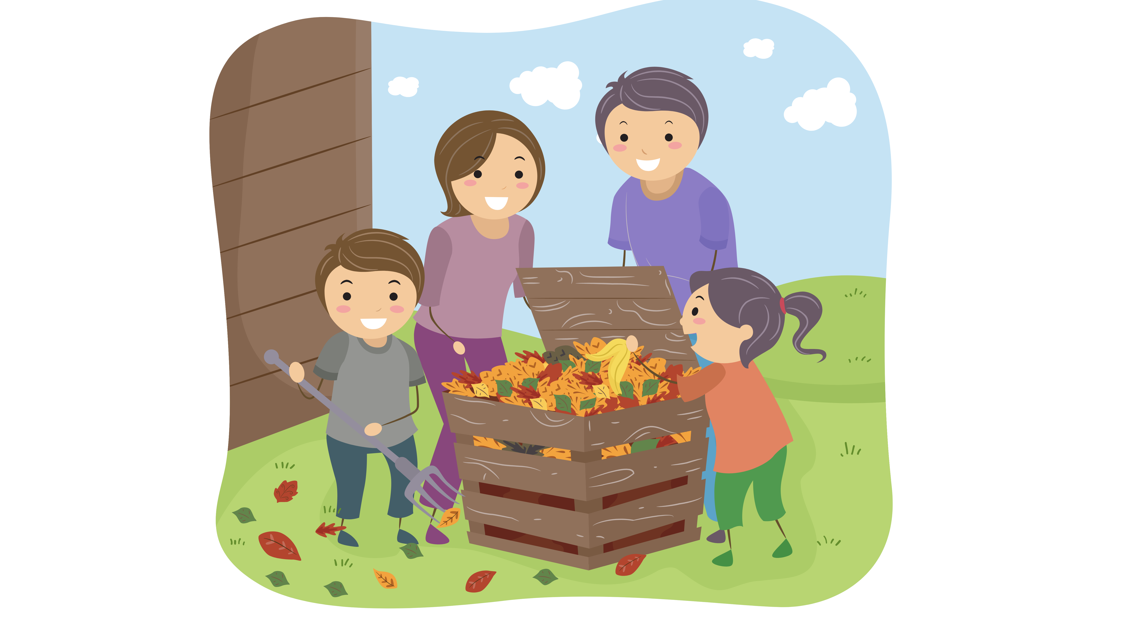
Chúng ta cần làm gì để bảo vệ bầu không khí trong sạch?

Slide 15
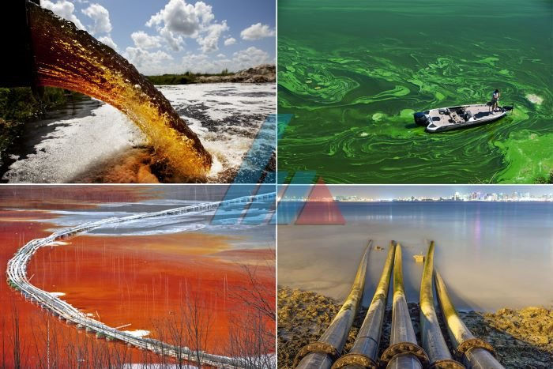
a) Không khí.
b) Nhiệt độ.
Bài 2: Yếu tố nào dưới đây có thể làm ô nhiễm nước?

Slide 16
a) Tăng cường làm thủy lợi.
b) Chọn giống tốt.
c) Tăng cường dùng phân hóa học và thuốc trừ sâu.
d) Tăng cường mối quan hệ giữa cây lúa, các sinh vật tiêu diệt sâu bọ hại lúa với sâu hại lúa.
Bài 3: Trong các biện pháp làm tăng sản lượng lương thực trên diện tích đất canh tác, biện pháp nào sẽ làm ô nhiễm môi trường đất?

Slide 17
Dễ uống.
Giúp nấu ăn ngon.
Giúp phòng tránh được các bệnh về đường tiêu hóa, bệnh ngoài da, đau mắt,…
Không mùi và không vị.
Bài 3: Bài 4: Theo bạn đặc điểm nào là quan trọng nhất của nước sạch?

Slide 18
YÊU CẦU CẦN ĐẠT
Củng cố kiến thức về môi trường và tác nhân gây ô nhiễm môi trường.
Rèn kĩ năng giữ gìn vệ sinh môi trường.

Slide 19
Dặn dò
Ôn lại các nguyên nhân và cách bảo vệ môi trường và tài nguyên thiên nhiên. Chuẩn bị kiểm tra CKII

